Slide 1

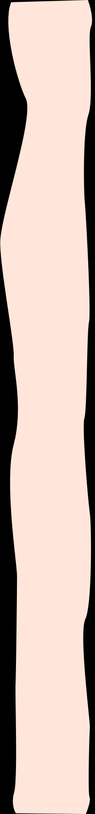


TOÁN
GÓC NHỌN, GÓC BẸT, GÓC TÙ
1. KHỞI ĐỘNG

Slide 2

Lớp mình cùng nhảy nào

Slide 3
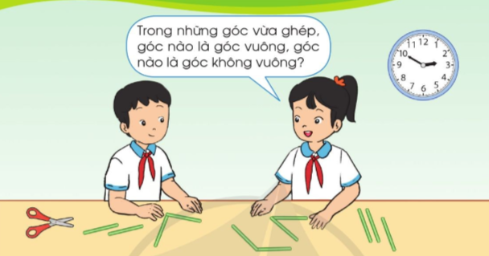
2. HÌNH THÀNH KIẾN THỨC MỚI

Slide 4
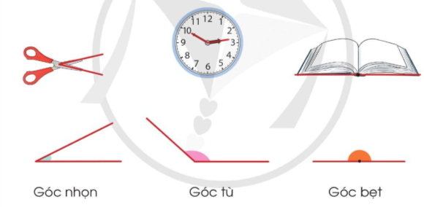

Slide 5
3. THỰC HÀNH – LUYỆN TẬP

Slide 6
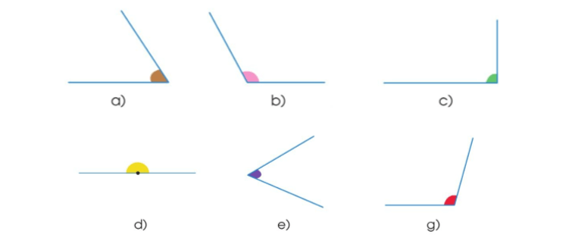
Bài 1: Trong các góc sau, góc nào là góc nhọn, góc vuông, góc tù, góc bẹt?
góc tù.
góc vuông.
góc nhọn.
góc bẹt.
góc nhọn.
góc tù.
Dựa vào đặc điểm của các góc để vẽ thêm 1 đoạn thẳng:
Góc nhọn: bé hơn góc vuông
Góc tù: Lớn hơn góc vuông

Slide 7
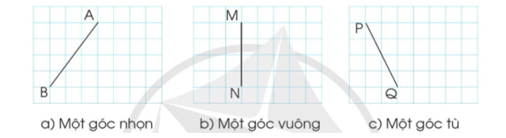
Bài 2: Chỉ ra cách vẽ thêm một đoạn thẳng để được góc theo mỗi yêu cầu sau:
Hướng dẫn:
Quan sát hình vẽ và dựa vào tính chất của các góc để trả lời câu hỏi của bài toán.
Góc nhọn: bé hơn góc vuông
Gúc tù: Lớn hơn góc vuông
Góc bẹt: bằng hai góc vuông

Slide 8
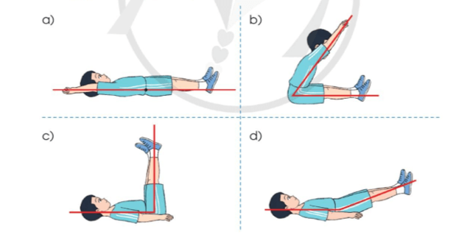
Bài 3: Hình ảnh góc được tạo ra trong mỗi hình dưới đây là góc nhọn, góc vuông, góc tù hay góc bẹt?
góc nhọn
góc bẹt.
góc tù
góc vuông
Hướng dẫn:
Quan sát hình vẽ và dựa vào tính chất của các góc để trả lời câu hỏi của bài toán.
Góc nhọn: bé hơn góc vuông
Gúc tù: Lớn hơn góc vuông
Góc bẹt: bằng hai góc vuông

Slide 9
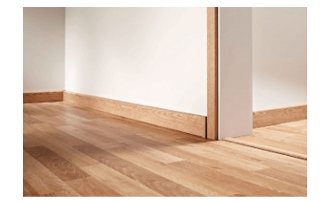
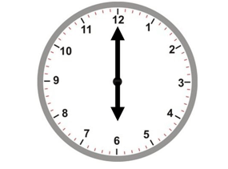

Bài 4: Hãy chỉ ra hình ảnh góc nhọn, góc vuông, góc tù, góc bẹt có trong thực tế mà em biết.
Hướng dẫn:
Em quan sát trong thực tế, tìm những đồ vật có cạnh tạo thành góc nhọn, góc vuông, góc tù, góc bẹt và nêu ví dụ.
- Góc vuông: Góc tạo bởi bức tường và sàn nhà.
- Góc nhọn: Góc tạo bởi cánh cửa và bức tường khi ta mở hé cửa.
- Góc bẹt: Góc tạo bởi kim giờ và kim phút lúc 6 giờ sáng.

Slide 10

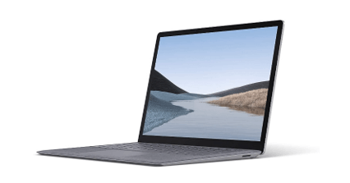
Góc tù: Góc tạo bởi màn hình và bàn phím laptop khi em mở máy.

Slide 11
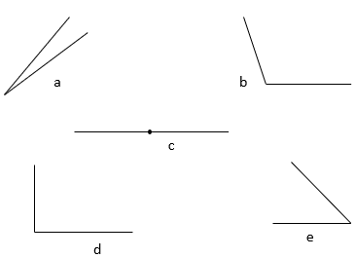



4. VẬN DỤNG
Trong các hình sau, hình nào là góc nhọn?
A. hình a, e
B. hình a, b
C. hình b, c
D. hình c, d
A. hình a, e

Slide 12



VỀ NHÀ
Hoàn thành các bài tập trong vở bài tập
Đọc và chuẩn bị trước bài:

Slide 13





TIẾT HỌC ĐẾN ĐÂY LÀ KẾT THÚC

